Slide 1

Développement d’une application web d’aide pour la gestion de L’Etat civil
République Islamique de Mauritanie
Honneur-Fraternité-Justice
Projet de fin d’étude sous le thème:
Présenté par :
Encadré par :
Mohamed Abdel Wedoud Mohamed Beirouk I17185
Mohamed El Moctar Bouha Lehbib I16818
M’Hamed Badi Meisse I17259
Mohamed Ahmedou M’Beirick I17257
Dr. Bah Moussa Demba
Année universitaire : 2020-2021

Slide 2
Our process is easy
PLAN
présentation du projet
Analyse des besoins
Outils d’analyse et de développement
Conclusion
Expression des besoins
Conception de la base de données
Démonstration de l’application
Notes:
Analyse des besoins

Slide 3
Présentation du projet
1

Slide 4
► Introduction
► Etude de l’existence.
► Critique de l’existence.
► Solution proposé.

Slide 5
Introduction
► Ce rapport représente le travail effectué durant notre projet de fin d’étude.
► Ce dernier a été pour nous l’occasion de découvrir des nouvelles triques au niveau de programmation web.
► Notre projet consiste à réaliser une application web qui contribue à faciliter les démarches pour les citoyens et l'équipe de travail au sein des centres de l’Etat Civil.

Slide 6
Etude de l’existence
► Si vous venez au centre, vous devez enter dans la file d’attente
► Dans les files d’attente, vous ne pouvez pas sortir pour effectuer un simple besoin en raison du chaos de la file d’attente
► Si vous avez besoin d’un acte il est obligatoire d’étre présent

Slide 7
Critique de l’existence
► La mal organisation.
► Force de la présence.
► Gaspillage de temps.

Slide 8
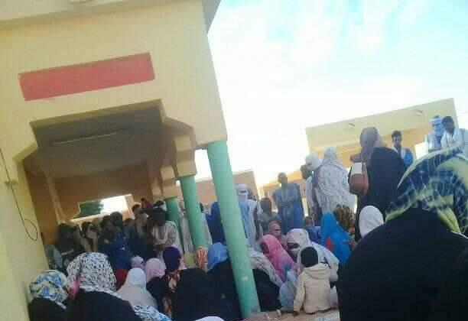
Critique de l’existence

Slide 9
Solution proposé
► Développement d’une application web a pour but de résoudre tous ces problèmes pour mieux satisfaire les besoins des différents acteurs.

Slide 10
Expression des besoins
2
Notes:
LANGAGES DE PROGRAMMATION ET

Slide 11
► Identification des acteurs
► Besoins fonctionnels
► Besoins non fonctionnels

Slide 12
Identification des acteurs
► Citoyen Mauritanien.
► Administrateur
► Agent de l’état civil

Slide 13
Besoins fonctionnels
1.Citoyen:
►Authentification.
►Prendre un rendez-vous.
►Consultation de l'état d'un dossier.
►l'impression des actes.

Slide 14
2. Agent:
► gérer les registres.
► gérer les rendez-vous.
► gérer les dossiers.
► gérer les actes.
► gérer les rendez-vous d’inscription.
► Visualiser les statistiques.

Slide 15
3. Administrateur:
► gérer les agences.
► Les statistiques.

Slide 16
Besoins non fonctionnels
► La performance
► Rapidité
► Disponibilité
► Fiabilité
► La convivialité

Slide 17
Analyse des besoins
3

Slide 18
Diagramme de cas d’utilisation :
► Citoyen
► Administrateur
► Agent

Slide 19
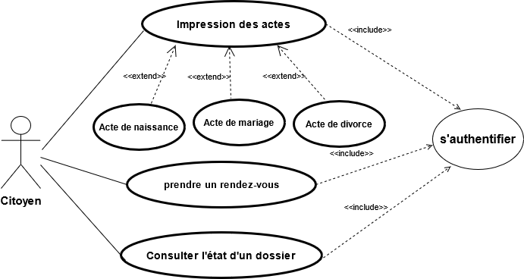
Diagramme de cas d’utilisation pour un Citoyen

Slide 20
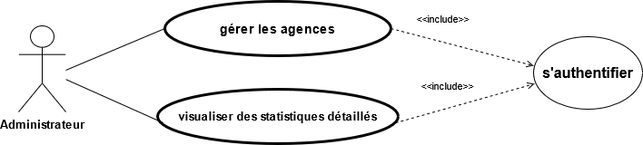
Diagramme de cas d’utilisation pour un Administrateur

Slide 21
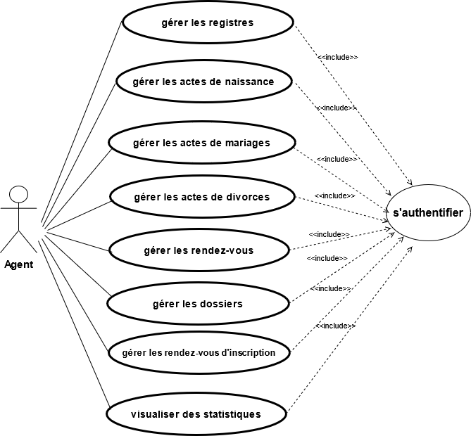
Diagramme de cas d’utilisation pour un Agent

Slide 22
Conception de la base de données
4

Slide 23
1. Modèle conceptuel de données(MCD):

Slide 24
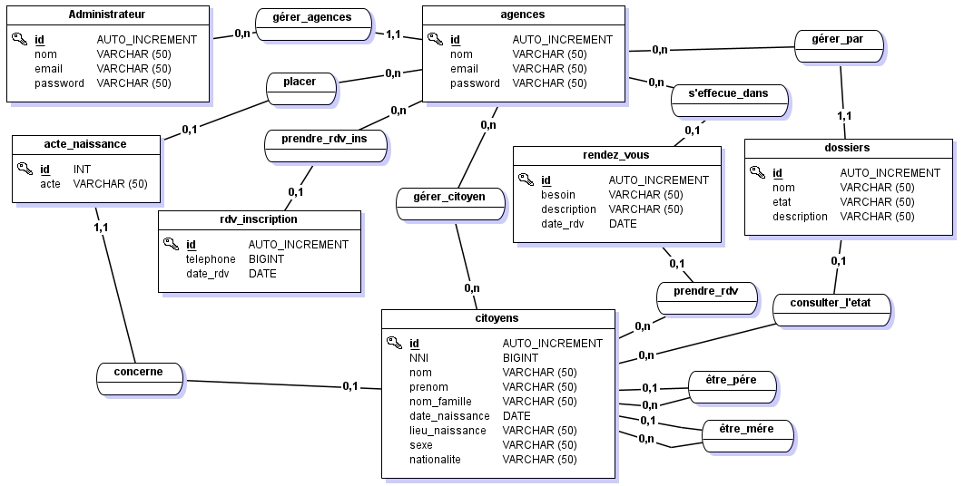

Slide 25
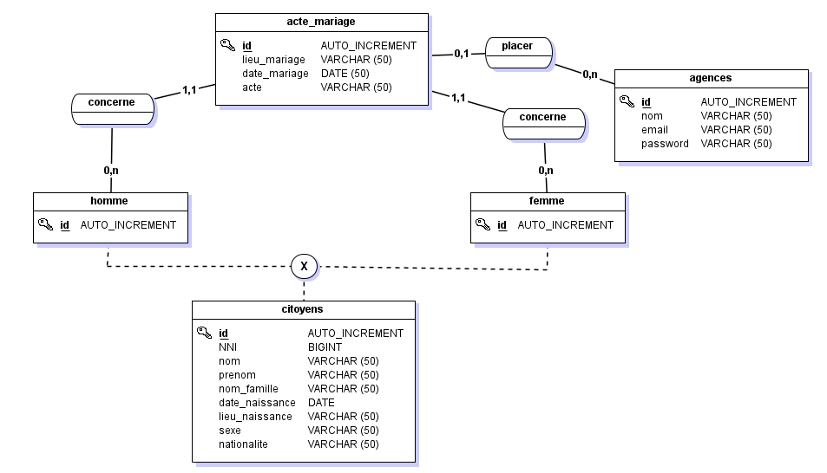

Slide 26


Slide 27
2. Modèle logique de données(MLD):

Slide 28
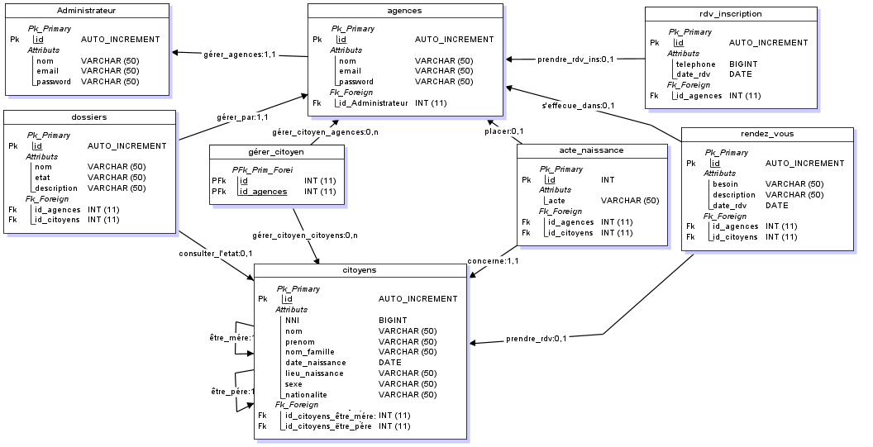

Slide 29
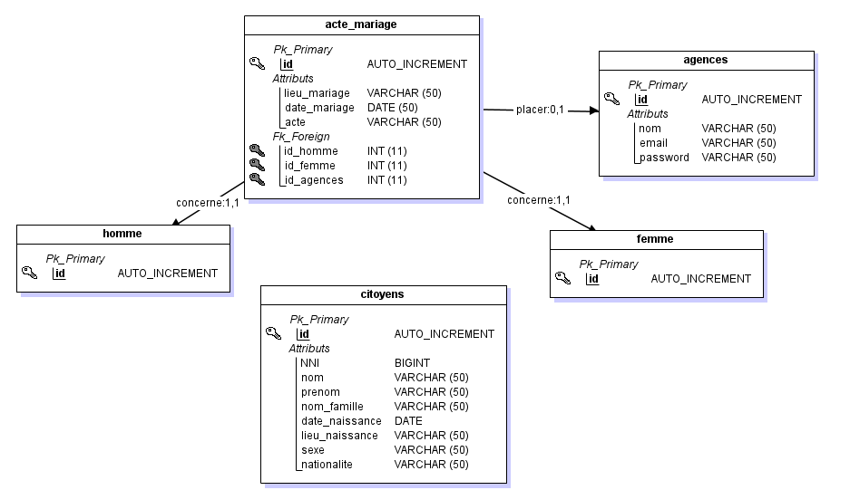

Slide 30
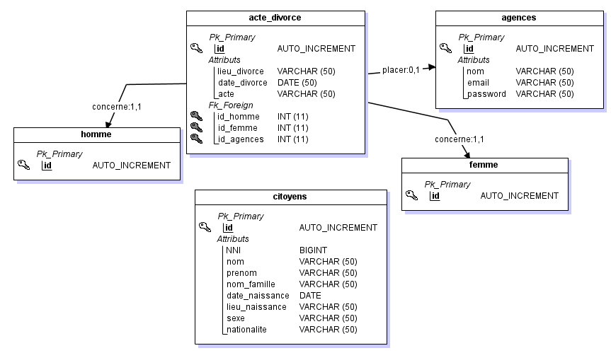

Slide 31
Outils d’analyse et de developpement
5

Slide 32














Slide 33
Démonstration de l’application
6

Slide 34
CONCLUSION
7

Slide 35
Ce projet nous a permis de mettre en pratique notre esprit d’étude, d’analyse et de critique, de mettre en application certaines de nos connaissances et notre savoir acquise lors de la période de la formation a ISCAE et de découvrir la différence entre les projets professionnels et ceux à caractère pédagogique.
Par ailleurs, l’application est encore améliorable, on pourrait lui ajouter des fonctionnalités supplémentaires pour qu’il puisse remplacer le system d’état civil elle-même

Slide 36
Merci pour votre attention!

